Slide 1
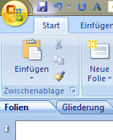
Benutzerhinweise
Einzelne Kästchen nicht verschieben
Zum Umfärben in gewünschte Farbe:
  Rand des gefärbtes
  Kästchen anklicken
  Pinsel anklicken
  Gewünschtes graues
  Kästchen anklicken
Text schreiben

Slide 2

Fachdidaktik (Englisch)
 | Lehramt 13W (Diplom alt)
1
2
3
4
5
6
7
8
9
Pronunciation
PS6: Language Education for Specific Contexts
English Didactics Research Seminar
Introduction to Foreign Language Didacts, VU
PS 1: Methods and Techniques of Foreign Language Teaching
PS 3: Advanced Pronunciation for Teachers
Raum für Bild / Kommentar
PS 2: Communicative Grammar
PS 4: Methodology of Teaching Literature & Culture
Error Analysis & Assessment
PS 5: School Practice Facilitation

